Slide 1

Rozšíření webové aplikace pro projekt „Úspěšný prvňáček“
Bc. Lukáš Rod
Vedoucí práce: Ing. Stanislav Kuznetsov
Softwarové inženýrství (MI-WSI-SI)

Slide 2
Úspěšný prvňáček
Soubor 6 kurzů – předškoláci i prvňáčci
Cíl: rozvoj dovedností pro přípravu na školní docházku
Speciální pedagožka PaedDr. Jana Rodová

Slide 3
Původní aplikace
BP
~ 2 roky používáno
Měsíc po BP – počátek dalšího vývoje
DP = shrnutí práce za další 2 roky

Slide 4
Cíle práce
Analýza, návrh změn (DB, UI, API…)
Implementace
Automatizované testy UI a API
Nasazení + open-source

Slide 5
Motivace
Podílím se na projektu už od počátku
→ Technologie užitečným a podpůrným prvkem
→ Ušetření času
Rozvoj znalostí a dovedností – nové technologie
Splnění všech přání lektorky → hladší práce

Slide 6
Požadavky – nefunkční
Optimalizace, vylepšení bezpečnosti, použitelnosti
Zavedení nástrojů pro usnadnění vývoje a údržby
Konfigurace více prostředí + pokrytí automatizovanými testy
Zálohování DB
Dokumentace (kód, API)
…

Slide 7
Požadavky – funkční
Evidence zájemců, barev kurzů, ne/aktivní klienti/skupiny
Efektivnější práce napříč aplikací
Časové konflikty, automatická správa lekcí, přepracování formulářů…
Propojení s bankou
Vyhledávání klientů
…

Slide 8
Použité technologie
Server: Python 3 + Django 3, Django REST Framework
→ REST API (JSON)
Klient: Typescript + React
→ SPA – Axios, React Router…
→ Bootstrap (reactstrap)
DB: PostgreSQL (+ psycopg2)
Hosting: PaaS Heroku

Slide 9
Další použité nástroje
IDE: Pycharm Professional Edition
VCS: GitHub
CI + CD: Travis CI
Bezpečnost: JWT (JSON Web Tokens)

Slide 10











Další použité nástroje

Slide 11
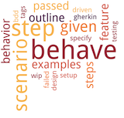

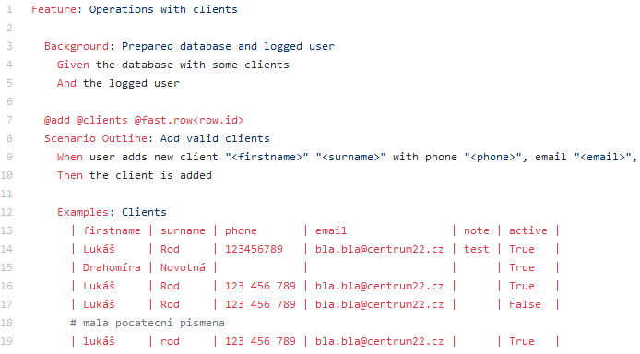
Testování
BDD
API + UI (E2E)
94 scénářů
374 kroků
Nejdůležitější části aplikace

Slide 12
Nasazení
4x Paas Heroku
Produkce
Testing – každý commit
Staging – klon produkce
Demo – větev demo, veřejně přístupné

Slide 13
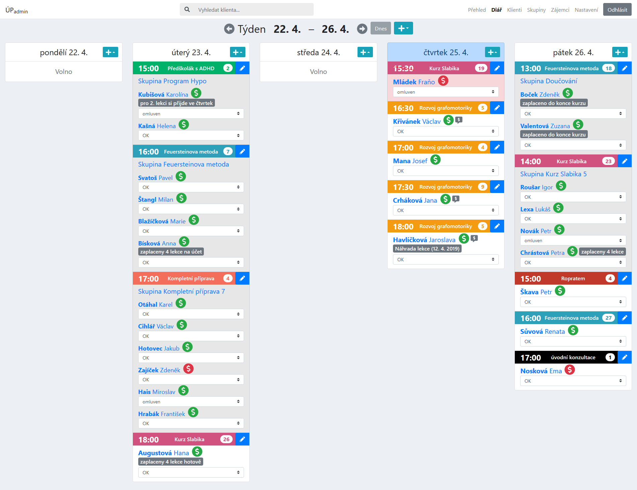

Slide 14
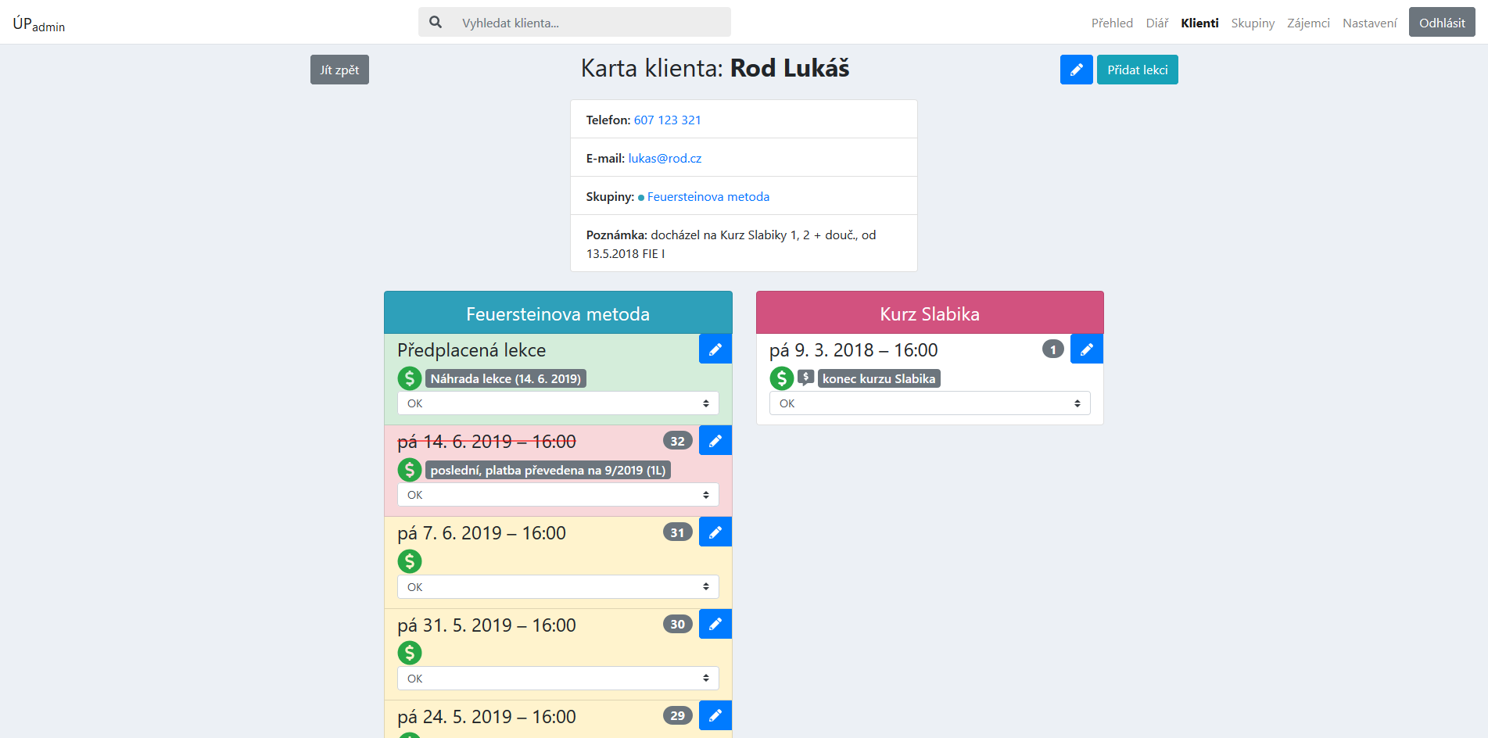

Slide 15
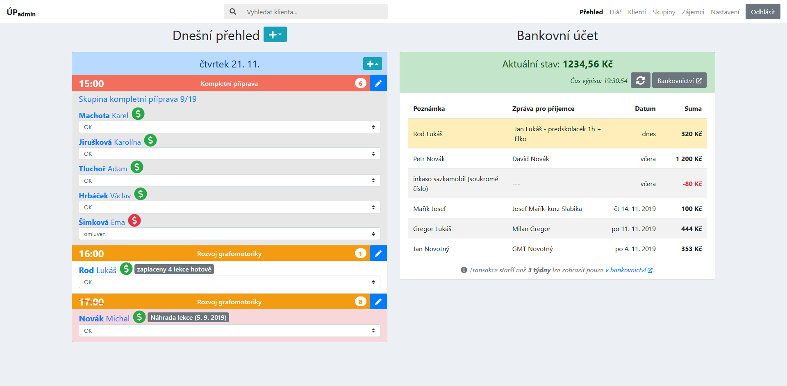

Slide 16
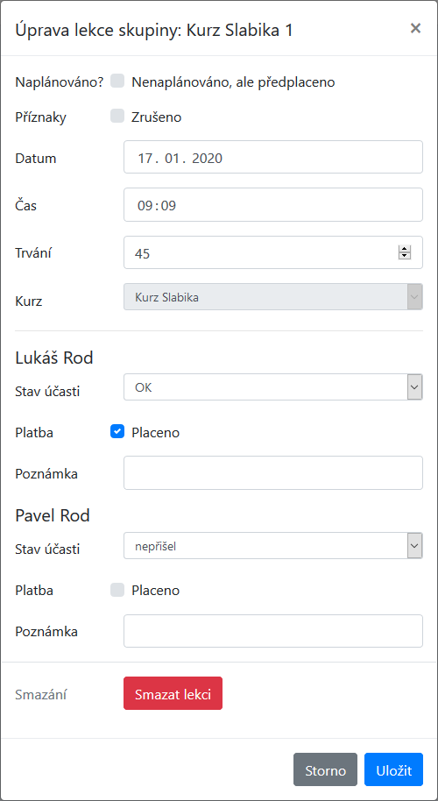
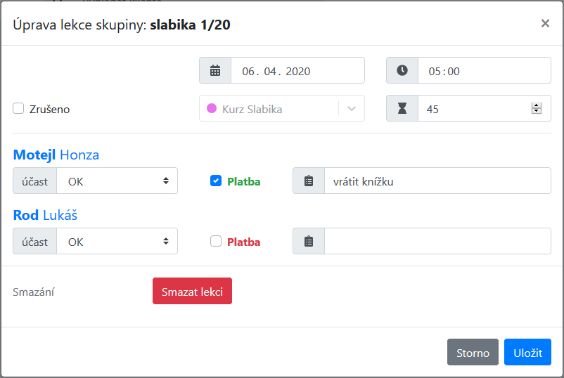

Slide 17
Závěr
Splnění všech požadavků
Spolehlivější aplikace a rychlejší dodávání nových verzí
Díky nástrojům, automatizovanému testování API a UI, dokumentaci…
Aplikace nasazena a denně používána
Pokrývá více oblastí projektu a lépe řeší stávající
Ještě více usnadňuje a zrychluje práci lektorky

Slide 18
Děkuji za pozornost.
Dotazy?

